Slide 2
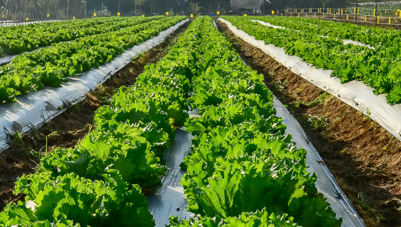
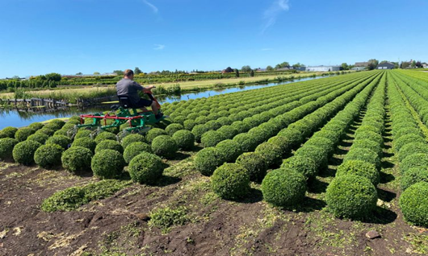
Bemesting Periode 1 23/24
Les 1 15/09 Introductie
Les 2 22/09 Organische bemesting volle grond
Les 3 29/09 Organische bemesting substraat
Les 4 13/10 Toedienen organische meststoffen
Les 5 20/10 Milieu en bemesting
Les 6 03/11 Toets

Slide 3
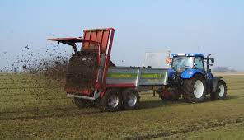
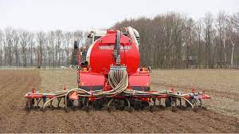
Organische meststoffen
Wat gaan we doen vandaag?
Les 2 Organische bemesting volle grond
Bespreken lesbrief 1
Tuinbouw en boomteelt in de volle grond
Werken met dunne mest
Werken met vaste mest
Vegan mest
Proefopstelling vergelijk organische mest / kunstmest

Slide 4
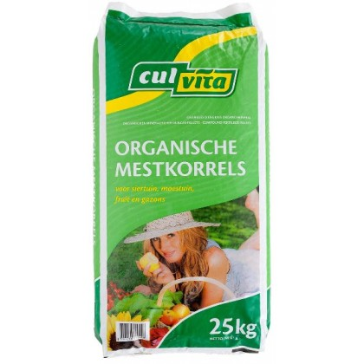
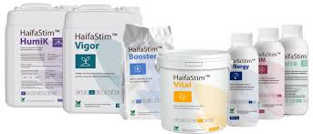
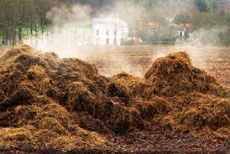
Organische meststoffen
Bespreken lesbrief 1

Slide 5
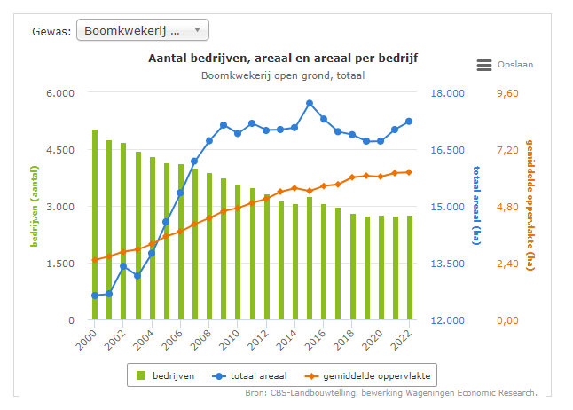
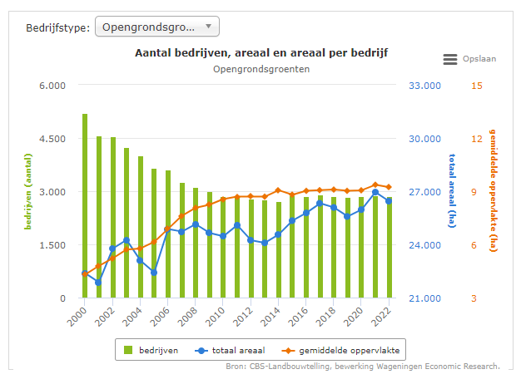
Organische meststoffen
2. Boomteelt en groententeelt in de volle grond

Slide 6
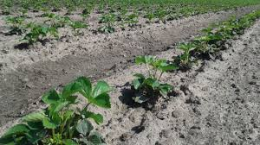
Organische meststoffen
Bodem en bemesting in volle grondteelt:
Bodemvoorbereiding:
Verbeteren van de bodemstructuur
Drainage
Toevoegen van organische stof
Organische meststoffen:
Voedingsstoffen
Bodemstructuur
Water vasthoudend vermogen
Bodemmicro-organismen.
Dit resulteert in gezondere en vruchtbaardere bodems.

Slide 7
Organische meststoffen
Bodem en bemesting in volle grondteelt:

Slide 8
Organische meststoffen
Voordelen organische bemesting
Organische meststoffen geven voedingsstoffen langzaam af naarmate ze worden afgebroken door micro-organismen in de bodem.
Hierdoor worden voedingsstoffen geleidelijk beschikbaar gesteld aan de planten gedurende een langere periode, wat overbemesting en verlies van voedingsstoffen voorkomt.

Slide 9
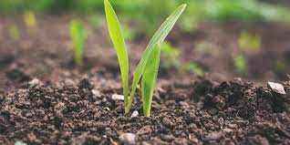
Organische meststoffen
Voordelen organische bemesting
Milieuvriendelijk
Bodembehoud
Toepasbaar in biologische landbouw
Certificering

Slide 10
Organische meststoffen
Waar moet je op letten bij organische bemesting?
Juiste dosering
Behoeften van de specifieke gewassen
Resultaten van een bodemanalyse.
Organische meststoffen worden meestal over de bodem verspreid en ingewerkt in de bovenste laag.

Slide 11
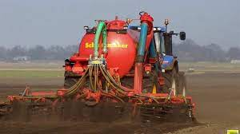
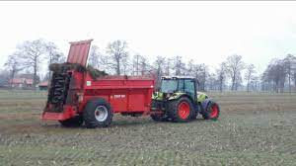
Organische meststoffen
Keuze drijfmest of vaste mest
Allebei goede organische stof leveranciers
Gewastype
Samenstelling van nutriënten
Beschikbaarheid
Opslag en transport
Toedieningsmethode
Kosten
Milieu impact
Wet en regelgeving
Bodemgesteldheid

Slide 12
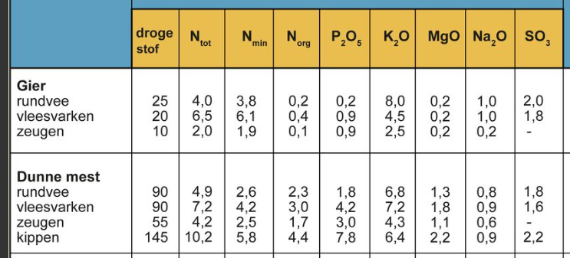
Organische meststoffen
3. Werken met drijfmest

Slide 13
Organische meststoffen
3. Werken met drijfmest

Slide 14
Organische meststoffen
4. Werken met vaste mest

Slide 15
Organische meststoffen
4. Werken met vaste mest

Slide 16
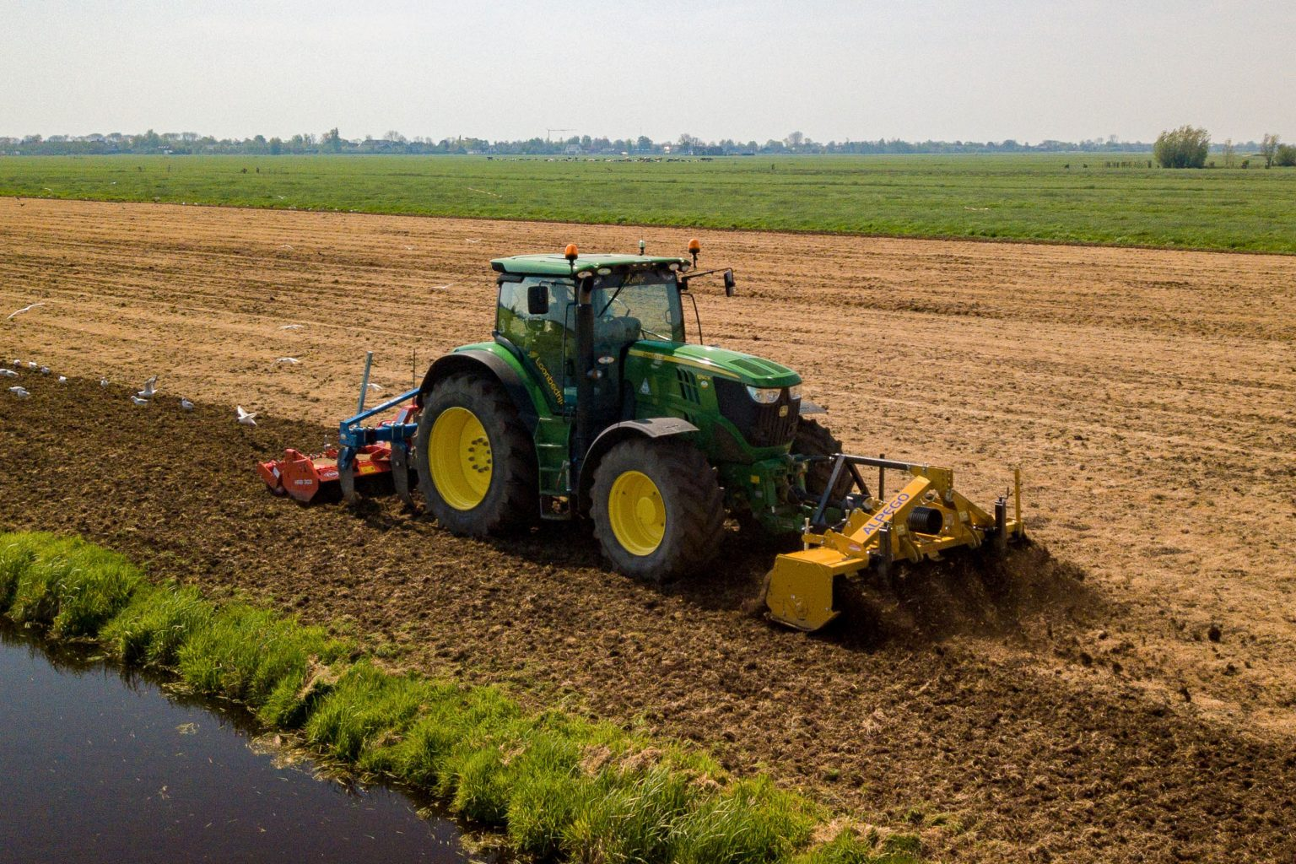
Organische meststoffen
4. Werken met vaste mest

Slide 17
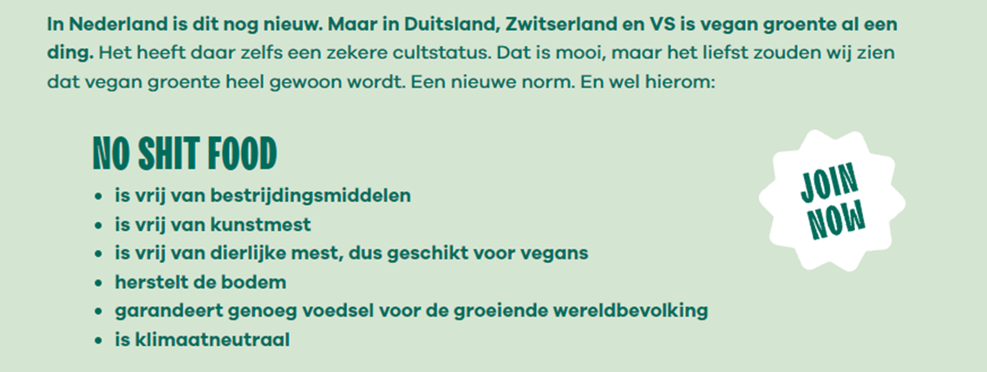
Organische meststoffen
5. Vegan mest
Vegan is een trend die lijkt door te zetten. Zo is er ook steeds meer onderzoek naar organische mest die zuiver plantaardig is.

Slide 18
Organische meststoffen
5. Vegan mest

Slide 19
Organische meststoffen
5. Vegan mest
Waarom?
Milieuvriendelijk
Duurzaam
Biologisch
Hou rekening met
Nog in ontwikkeling
Regelgeving nog niet rond
Consumenten bewustzijn
Niet altijd beste keuze voor het gewas

Slide 20
Organische meststoffen
Opdracht Maak lesbrief 2

